Slide 1


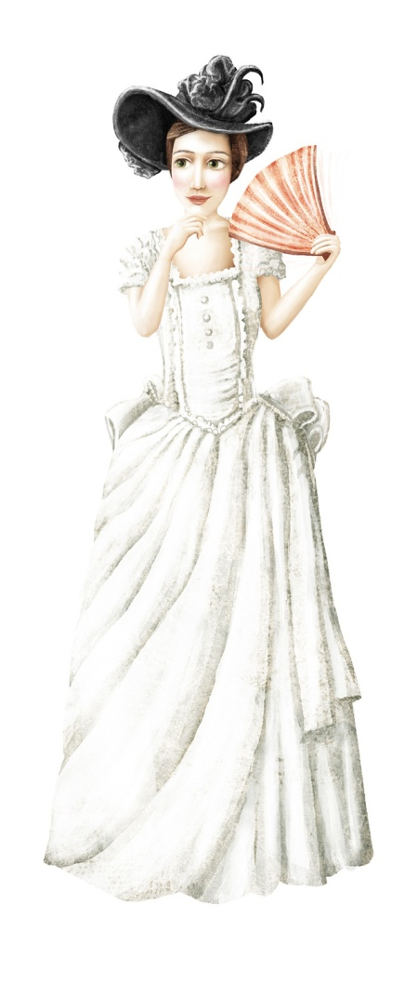

Stvaranje nacionalnih država na primjeru Njemačke
Nastavna tema: Stvaranje nacionalnih država na primjeru Njemačke

Slide 2


Prisjetimo se!
Koja je država vodila ujedinjenje Italije? S kojoj državom je Kraljevina Sardinije i Pijemonta bila u sukobu na sjeveru Italije? Tko je bio Camillo Cavour? Kada je proglašena Kraljevina Italija i tko je postao kralj?

Slide 3
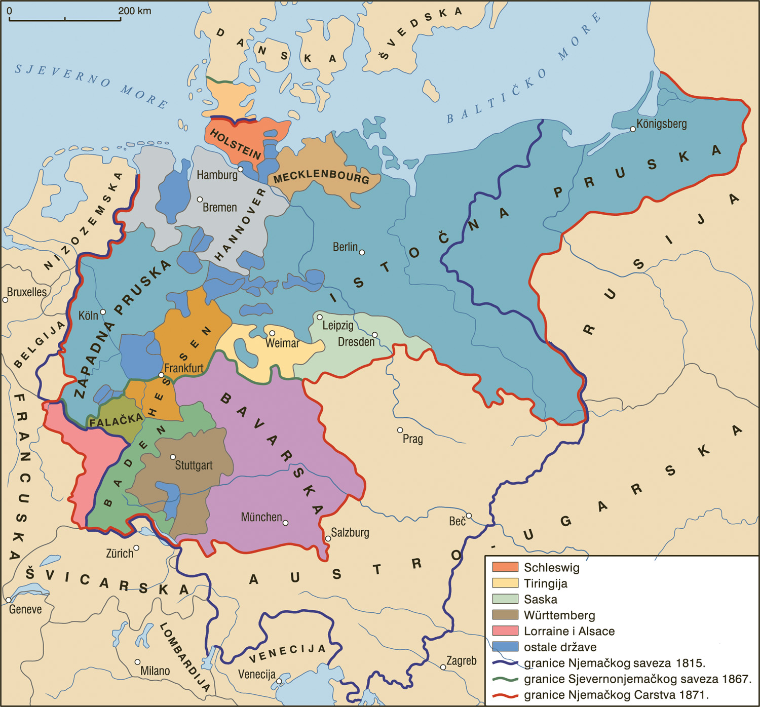
Prostor Njemačke bio teritorijalno razjedinjen na mnoge države
Najveća i gospodarski najsnažnija među njima bila Pruska

Slide 4
Teritorijalna razjedinjenost Njemačke
Ideje Francuske revolucije i Građanski zakonik proširili se prostorom njemačkih zemalja
Ujedinjenje Njemačke, kao i Italije, nije uspjelo 1848. godine u revoluciji

Slide 5
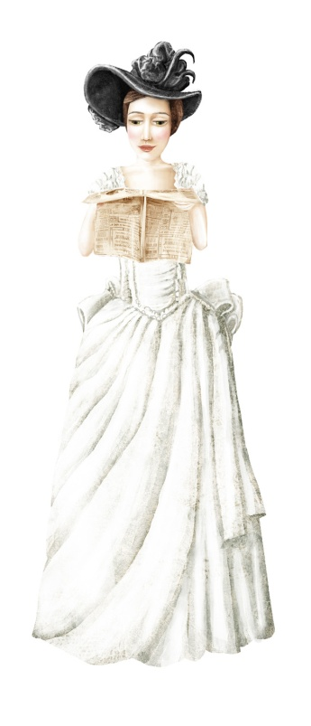
Teritorijalna razjedinjenost Njemačke
NJEMAČKI SAVEZ
- ?
NJEMAČKI CARINSKI SAVEZ
- ?
Umnom mapom izdvoji posebnosti Njemačkog saveza i Njemačkog carinskog saveza – zašto su sklopljeni i tko je imao glavne uloge u njima?

Slide 6
Teritorijalna razjedinjenost Njemačke
Njemački savez
sklopljen 1815. godine u Beču
povezivanje njemačkih država namjerom učvršćivanja vanjske i unutarnje sigurnosti
predsjedatelj – Austrija
Njemački carinski savez
osnivač i predsjedatelj: Pruska
gospodarski savez njemačkih država
Austrija nije članica

Slide 7

Jačanje Pruske
Pročitaj tekst Jačanje Pruske u U/str. 87 i odgovori na pitanja:
1.Tko je bio pruski kralj od 1861.?
2. Tko je tada postao kancelar (predsjednik vlade) Pruske?
3. Kakav je bio politički odnos između njih dvojice?
4. Što je obojici bilo važnije – diplomacija ili jaka vojska?

Slide 8
Jačanje Pruske
Od 1861. godine – pruski kralj bio je Vilim I.
Otto von Bismarck – kancelar (predsjednik vlade)
Imao je ključnu ulogu u procesu ujedinjenja Njemačke
Zalagali se za jačanje pruske vojske

Slide 9
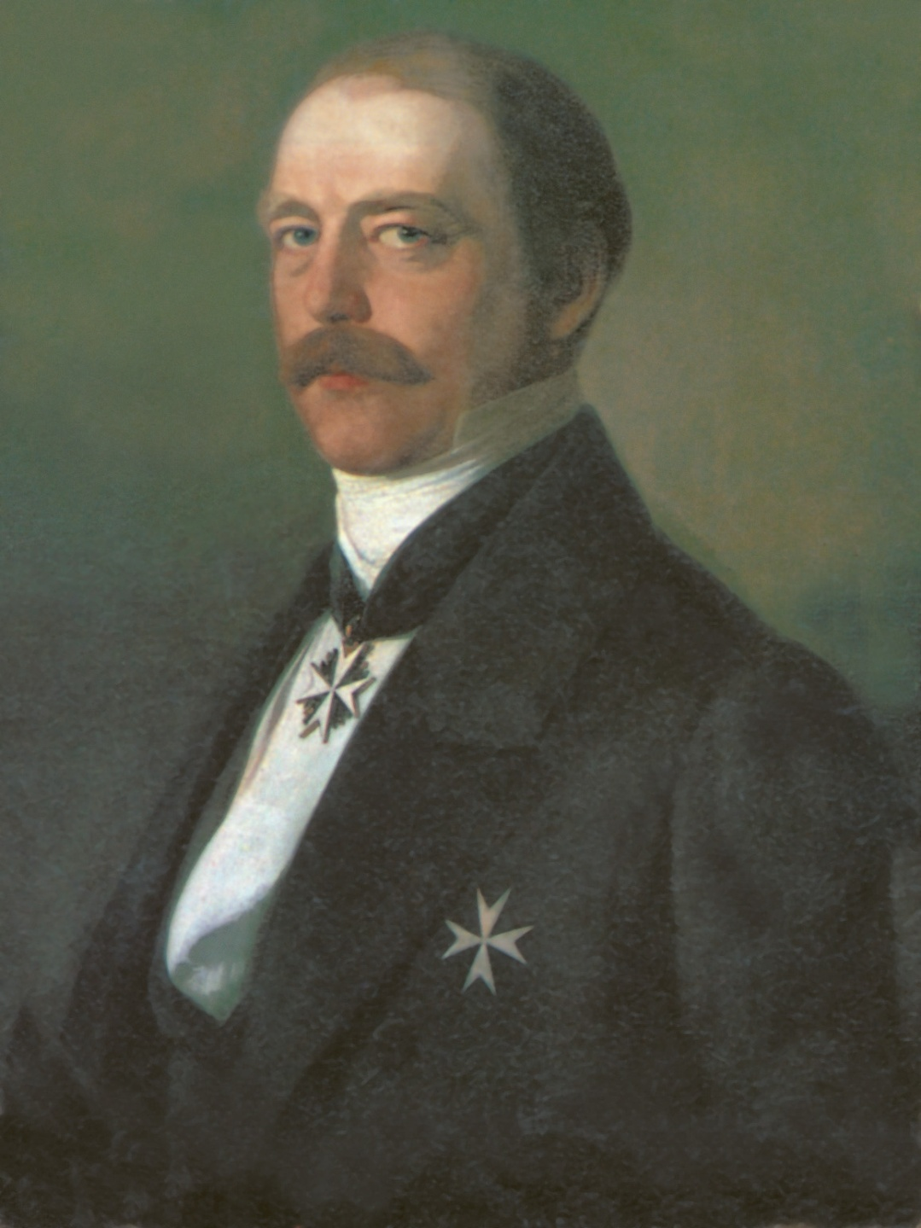
„Velika pitanja ne rješavaju se govorima i zaključcima većine – pogreška je to 1848. i 1849. – već samo željezom i krvlju.” –
Otto von Bismarck; dužnost kancelara, najprije Pruske, a zatim ujedinjene Njemačke, obnašao je gotovo 30 godina.

Slide 10

Godine 1866. došlo je do sukoba između Pruske i _____________ _____________. Pruska je, koristeći moderna sredstva poput ___________ i ____________ izvojevala pobjedu kod _____________ te stvorila Sjevernonjemački savez.
Tada je _____________ zaratila s Pruskom jer se njezin car _____________ III. pribojavao nove jake države na svojim istočnim granicama. Uskoro je izbio rat, a njemačke su snage pobijedile francuske u bitci kod ___________ u rujnu 1870. godine, a car Napoleon III. je ___________. U siječnju _______ godine u dvorcu ___________ je proglašeno ujedinjenje njemačkih država u Njemačko ____________. Prvi car bio je pruski kralj ___________ __. Francuska je morala platiti veliku ratnu odštetu te predati Njemačkoj pokrajine _____________ i ________________.
Pročitaj tekst u U/str. 83 Sukob s Habsburškom Monarhijom te Rat protiv Francuske i dovršetak ujedinjenja, a zatim nadopuni rečenice.

Slide 11
Sukob s Habsburškom Monarhijom
Pruska i Habsburška Monarhija borile se za prevlast u Njemačkom savezu
1866. godine – sukob između Pruske i Habsburške Monarhije
Pobjeda Pruske kod Königgrätza

Slide 12
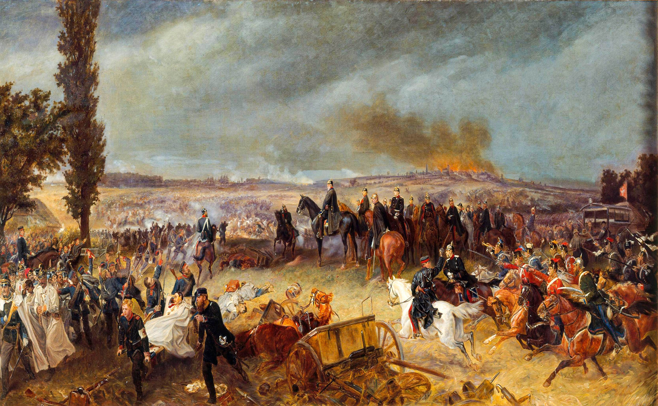
Bitka kod Königgrätza

Slide 13
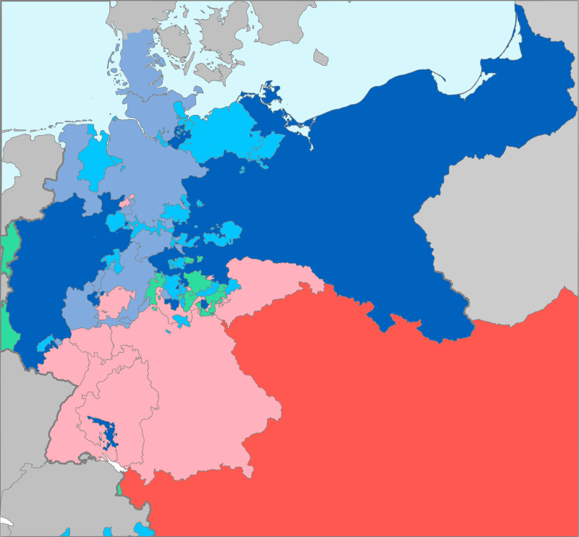
Sukob s Habsburškom Monarhijom
Pruska stvorila Sjevernonjemački savez
Obuhvaćao područja sjeverno od rijeke Majne
Karta Pruske nakon 1866. godine – plavom bojom označena Pruska i saveznici

Slide 14
Rat protiv Francuske i dovršetak ujedinjenja
Francuska (Napoleon III.) pribojavao se ujedinjenja Njemačke
1870. godine – Francuska objavila rat Pruskoj
Njemačke snage pobijedile francuske u bitci kod Sedana u rujnu 1870. godine – Napoleon III. zarobljen

Slide 15
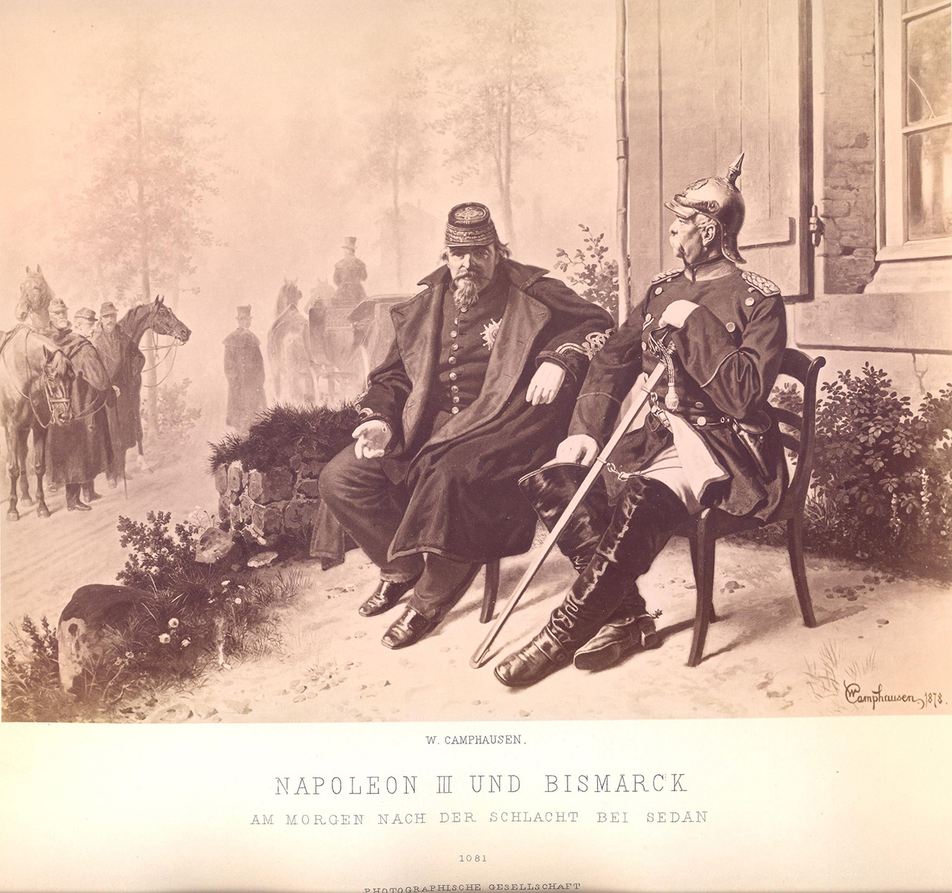
Bismarck u razgovoru s Napoleonom III. nakon francuskog poraza kod Sedana. Napoleon III. je tijekom predaje imao samo jedan zahtjev: da ga u zarobljeništvo u Njemačku ne vode preko francuskog teritorija, nego preko Belgije, kako bi izbjegao poniženje.

Slide 16
Rat protiv Francuske i dovršetak ujedinjenja
Ujedinjenje njemačkih država u Njemačko Carstvo proglašeno 1871. godine u dvorcu Versaillesu blizu Pariza
Pruski kralj Vilim I. imenovan njemačkim carem
Mirovni ugovor u Frankfurtu 1871. godine – Francuska ostala bez pokrajina Alsace i Lorraine

Slide 17
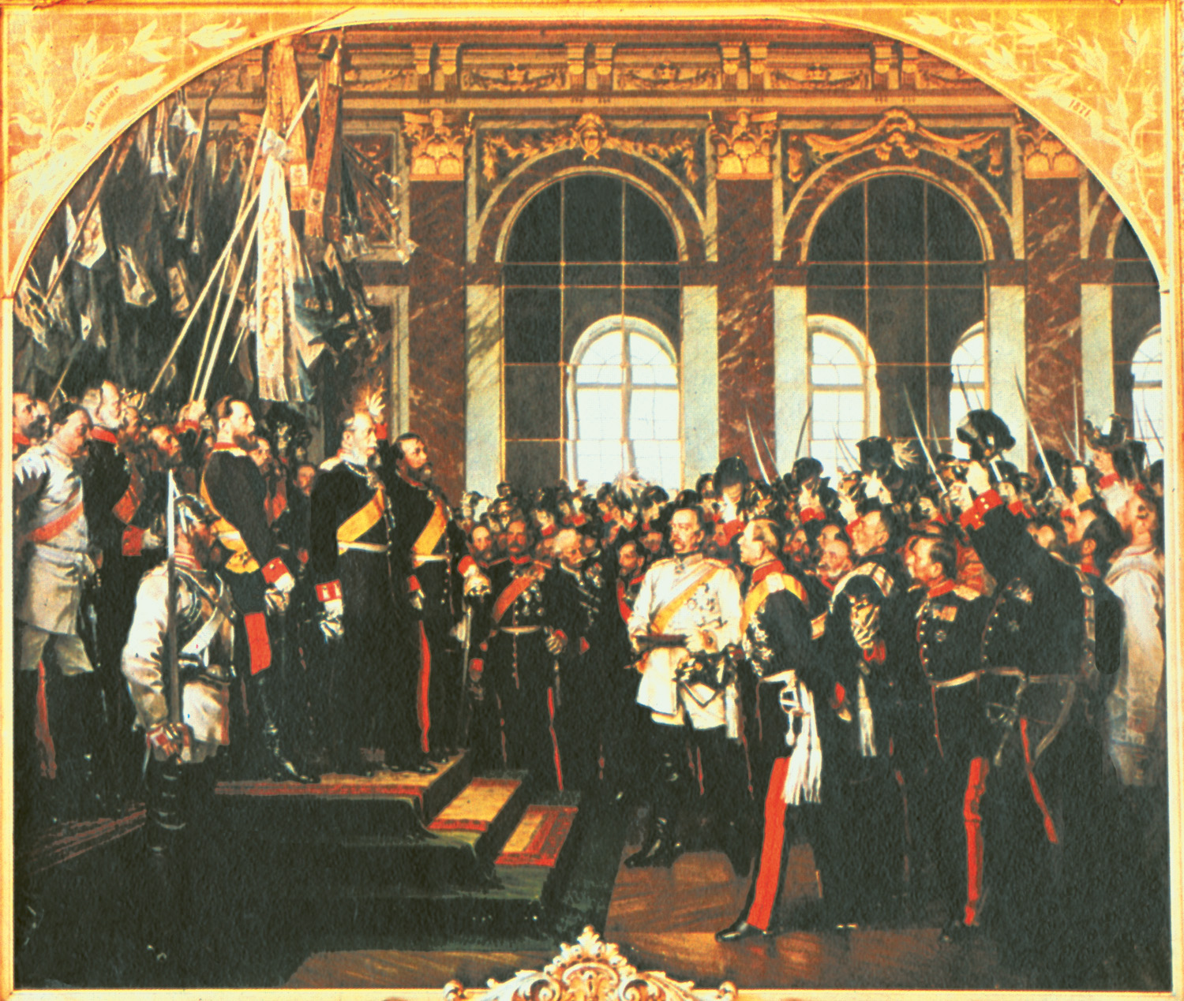

Zašto je za proglašenje njemačkog ujedinjenja odabran dvorac francuskih vladara. Je li to bilo slučajno ili je tim činom poslana nekakva poruka?
Čin proglašenja ujedinjenja njemačkih država u Njemačko Carstvo dogodio se sredinom siječnja 1871. godine u dvorcu Versaillesu kod Pariza.

Slide 18
Ujedinjena Njemačka
Pročitaj tekst Ujedinjena Njemačka u U/str. 88-89 i odgovori na pitanja:
1. Opiši gospodarski razvoj Njemačke krajem 19. stoljeća.
2. S obzirom da je Njemačka postala gospodarska velesila, što je javnost očekivala od vlasti u to doba?
3. Tko je zapravo imao svu moć u svojim rukama?
4. Što je Kulturkampf? Između koga se vodio i zašto?
5. Koje je važne socijalne reforme proveo Bismarck?

Slide 19
Ujedinjena Njemačka
Krajem XIX. st. – Njemačka tehnološki i industrijski napredna država
Jača nacionalizam – želja za stvaranjem kolonijalnog carstva
Moć imaju kralj i kancelar – parlament slab
Kulturkampf – „Borba za kulturu” – protiv utjecaja Crkve na društvo
Bismarckove reforme – zdravstveno i mirovinsko osiguranje za radnike

Slide 20
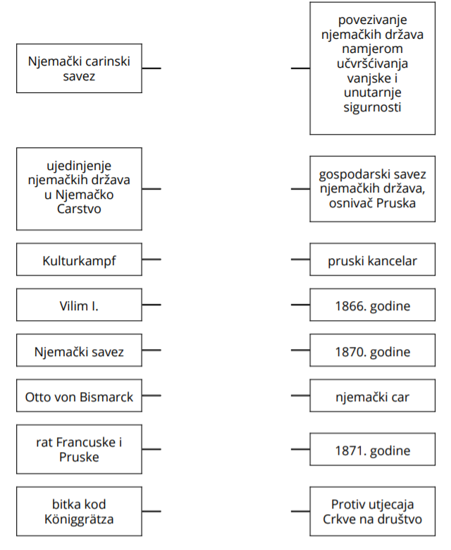

Ponovimo!
Ujedinjenje Njemačke

